Slide 1
Мода 1940-их
революційний стиль післявоєнної епохи
Підготувала Котелюх Ірина

Slide 2
Перша половина: втрати і військові роки.
Друга половина: революція в моді.
40-і роки

Slide 3
У роки Другої світової війни жінки не могли собі дозволити ультрамодний одяг, адже була жорстока економія на всьому, навіть на харчуванні.

Slide 4
Не дивно, що лише за декілька років найпоширенішим одягом не лише в армії, а й цивільному суспільстві стала військова уніформа - її можна було побачити не тільки на чоловіках, а й на жінках. Строгі військові костюми жінки надівали, навіть вирушаючи в кінотеатр або ресторан, підкреслюючи свою приналежність до армії та готовність пожертвувати всім заради перемоги.

Slide 5
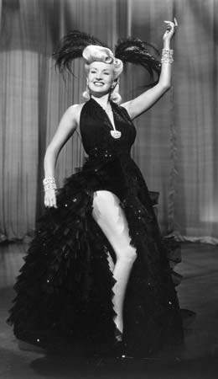
12 лютого 1947 р. став знаменним днем для світу моди: Крістіан Діор представив свою першу колекцію жіночого одягу сезону весна-літо 1947 в салоні Cristian Dior на авеню Монтель.

Slide 6
Нові образи, запропоновані Крістіаном Діором, разюче відрізнялись від старого мінімалізму військових років: пишні, довгі спідниці, підкресленні груди, тонка талія – класичний силует “пісочного годинника”, доведенний до елегантного максимуму.

Slide 7
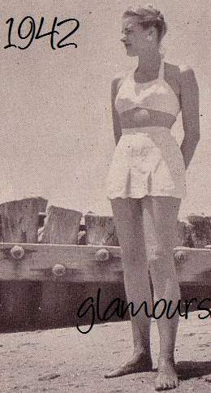
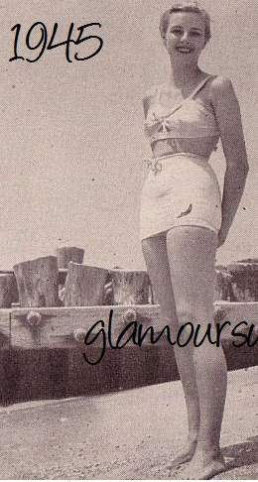

Slide 8
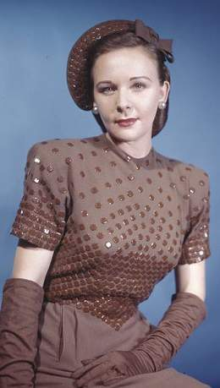
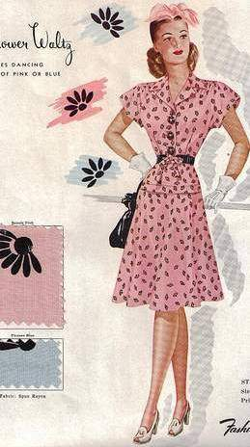

Slide 9
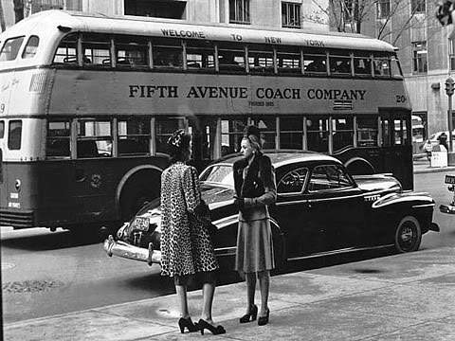

Slide 10
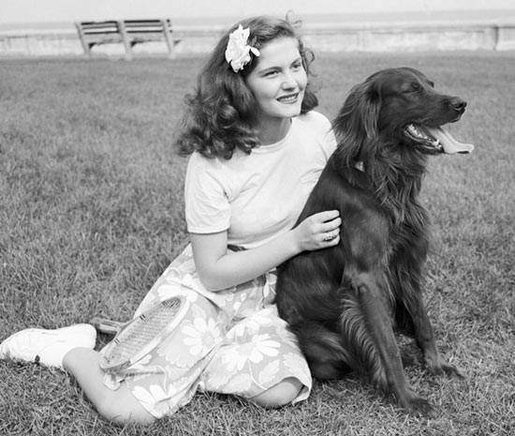
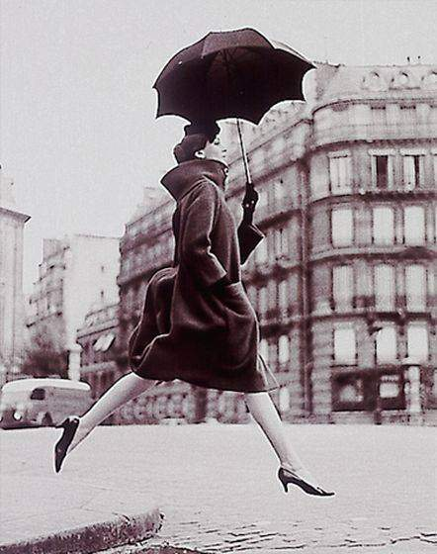
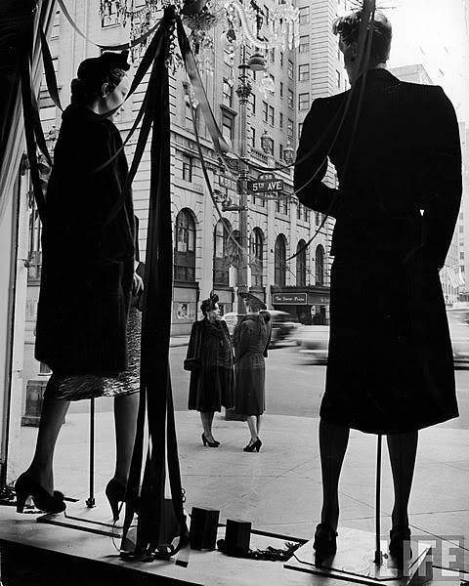

Slide 11
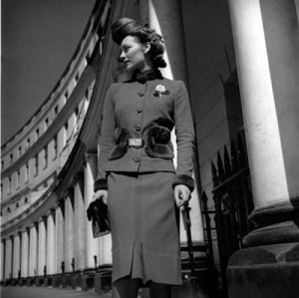
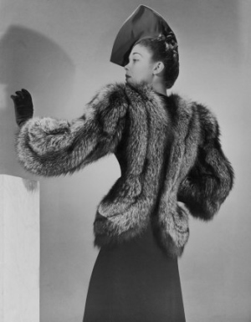

Slide 12
